Slide 1

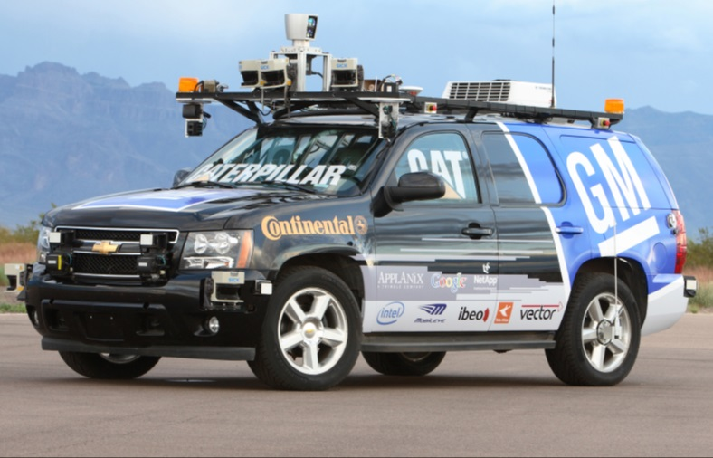
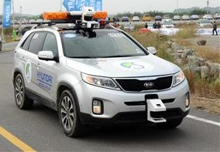

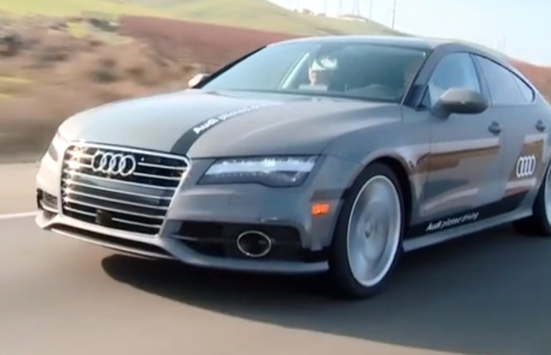
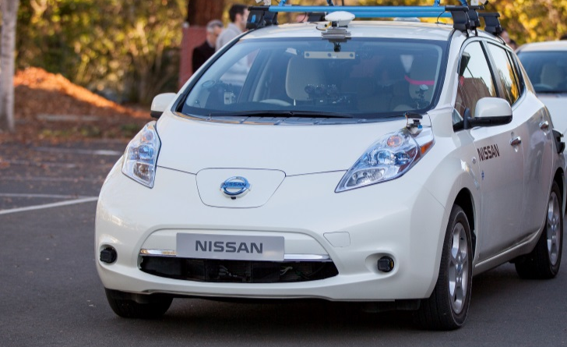
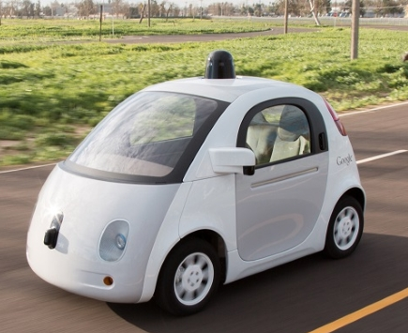

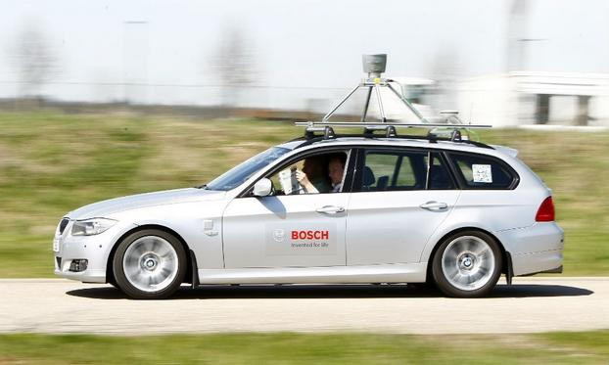

Slide 2
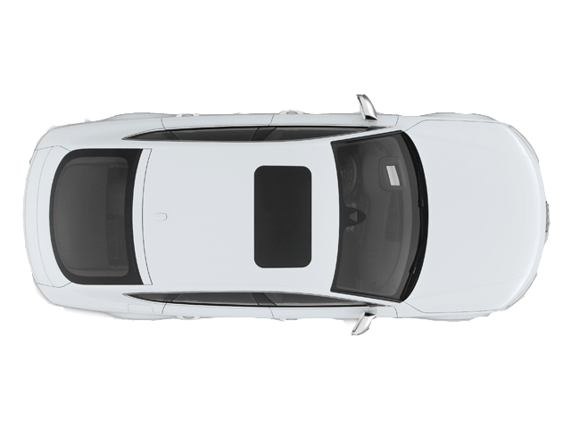
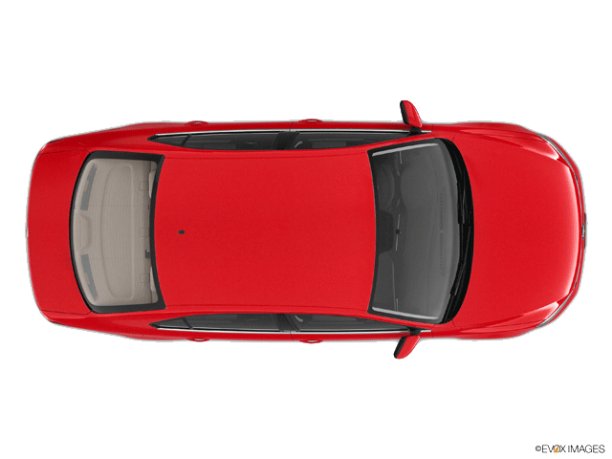


Slide 4


Slide 5
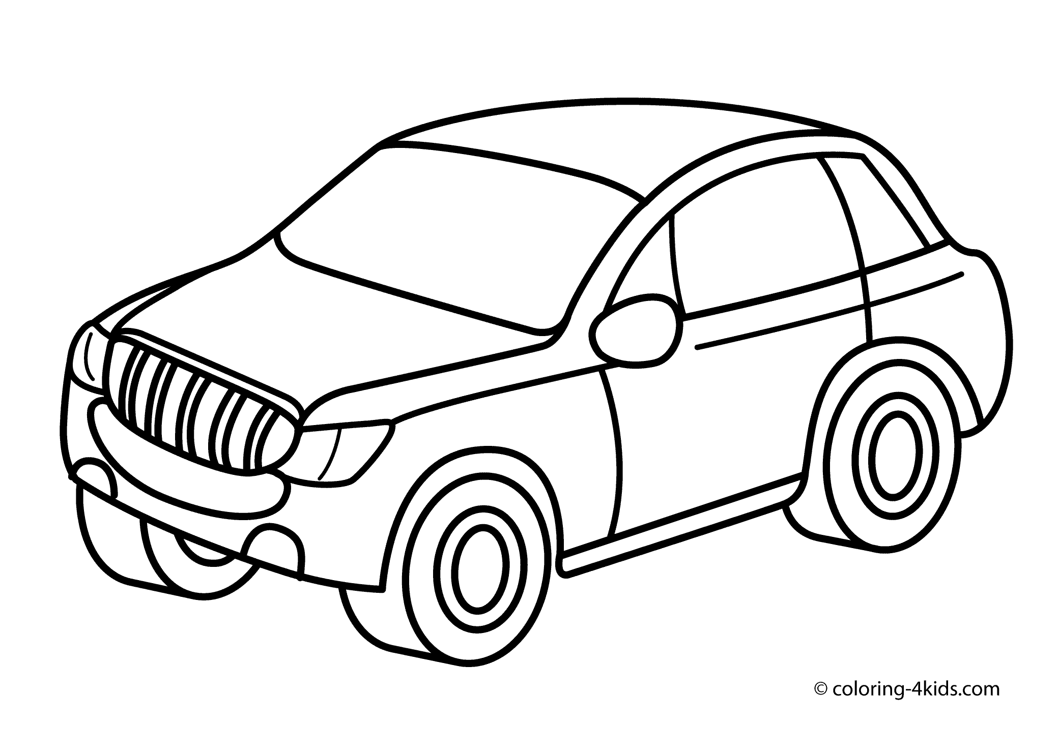







$$F_{z}$$
$$F_{x}$$
$$F_{y}$$
$$F_{x}$$
$$μF_{z}$$
$$F_{y}$$
Tire Contact Patch

Slide 6
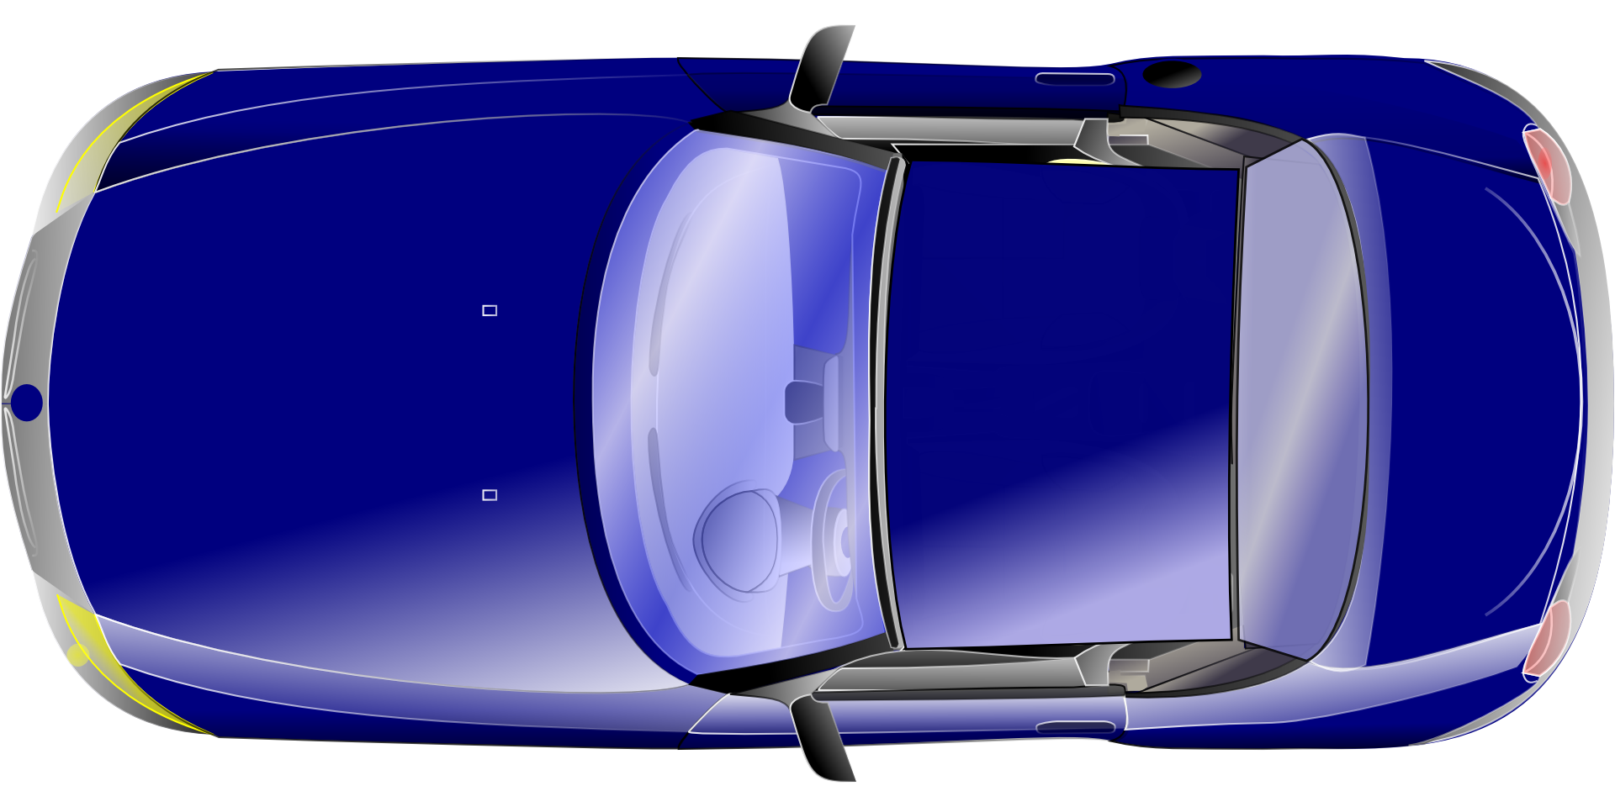

Slide 7
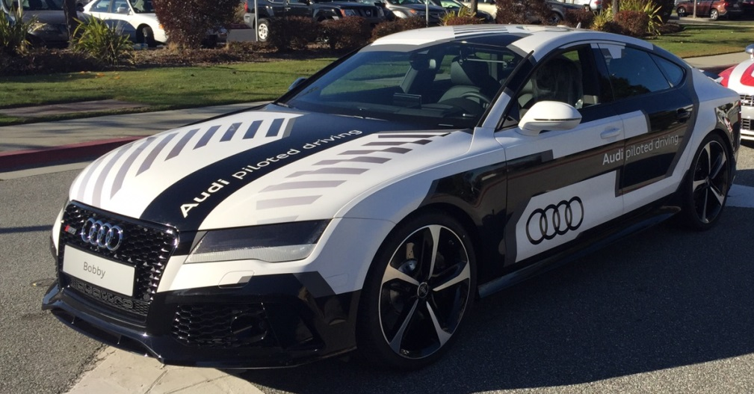

Slide 8
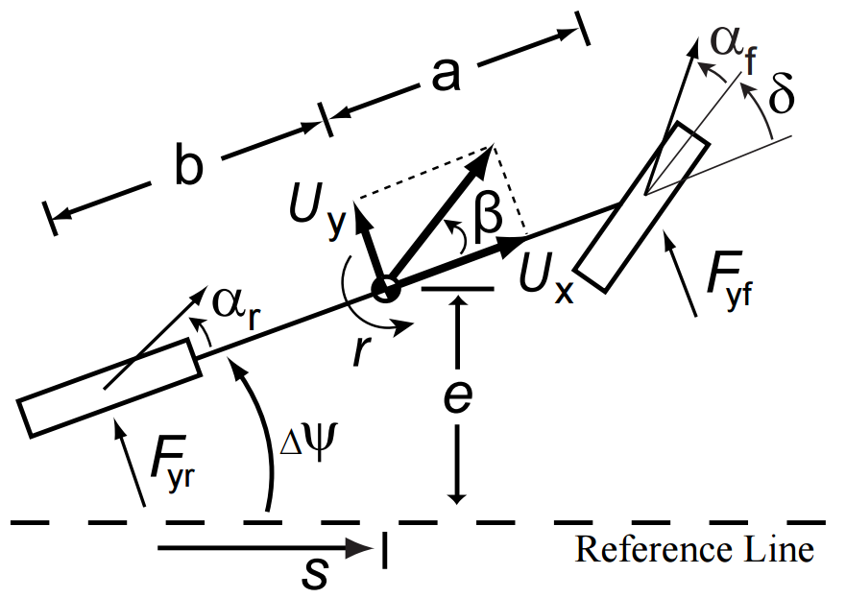
Desired Path

Slide 9















$$s_{o}=0$$
$$μ_{o}= .9$$
$$μ_{2}= .95$$
$$μ_{1}= .93$$
$$s_{1}=5 m$$
$$μ=.9$$
$$s_{1}=5 m$$
$$μ=.95$$
$$s_{1}=5 m$$
$$μ=.93$$
$$s_{2}=10 m$$
$$μ=.9$$
$$s_{2}=10 m$$
$$μ=.93$$
$$s_{2}=10 m$$
$$μ=.95$$
$$⋮$$
$$⋮$$
$$⋮$$
$$s_{N}=4500 m$$
$$μ=.9$$
$$s_{N}=4500 m$$
$$μ=.93$$
$$s_{N}=4500 m$$
$$μ=.95$$

